Slide 1
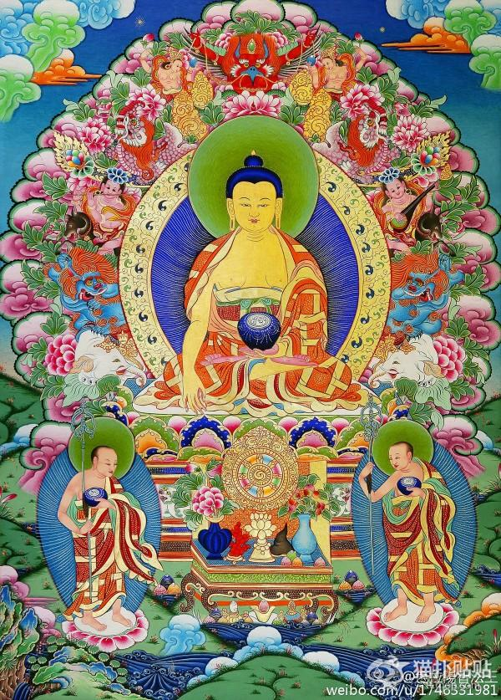
发心偈
顶礼本师释迦牟尼佛！
顶礼文殊智慧勇识！
顶礼传承大恩上师！
无上甚深微妙法
百千万劫难遭遇
我今见闻得受持
愿解如来真实义
为度化一切众生，
请大家发无上殊胜的
菩提心！

Slide 2

人身难得（1）

Slide 3

说明
本PPT演示文稿是按照慈诚罗珠堪布讲座视频内容整理制作。

Slide 4
前言
佛法修行的目标
修行的阶段和意义
正确认识修行

Slide 5
佛法修行的目标
修行的目标
成佛
我们佛法修行的目标
个人解脱
心平静
身体健康
神通

Slide 6
修行的三个阶段
四外加行，五内加行-----小学课程，基础训练，没有进入主体
禅定（四禅八定）------- 中学课程
空性（大圆满/大手印/禅宗的明心见性）-----大学课程

Slide 7
修行的结果
通过7-8年的努力修行可能证悟
证悟----彻底明白世界和自我的真相，推翻对世界，自我和生命的错误观点，解决烦恼痛苦和轮回之因
修行是一辈子的功课，要有思想准备，再难也要走下去，只要不放弃就一定会有成果

Slide 8
修行的意义
人生中的幸福相对于整个轮回来说是非常短暂的，痛苦的时间是很长的，轮回当中很找不到生命意义的满意答案
不修行的生命没有意义。人生真正的意义是学习，提升生命的级别，增长心灵的力量，超越烦恼和生老病死的痛苦
不要沉溺于眼前短暂的快乐，牺牲了通过修行获得长远的幸福的机会

Slide 9

一、人身难得

Slide 10
提纲
肯定生命的价值
学习的两个部分
训练方法和思维方式

Slide 11
肯定生命的价值-
修行人身难得的意义是：
从学佛的角度上认识到，我们都很有福报。这一生当中，我们已经拥有了一个非常非常难得的生命，是非常幸运的。
我们一定要肯定生命的价值。接受佛教的教育，看得更远更深，打破认识的局限性，做长远目标，发现自身价值。

Slide 12
学习的两个部分
理论---训练方法
闻：听
思：思考
落实---训练
修：修行
由于理论是全新的，而老的观念根深蒂固，只有通过反复修行才能强化新的观念，从而推翻老的错误观念

Slide 13
训练方法
藏传佛教有37种修法，修三个月，每天1小时以上，一年时间
修完的标准：不是以数量和时间来衡量，是以改变内心的心态为标准
暇满的定义： 34个暇满
暇：闲暇，有修行学习的自由时间和机会，
一共24个闲暇，前8个是佛讲的
满：圆满，具备学佛修行的条件，10个圆满
用对比的方法修人身难得，认识生命的价值

Slide 14
人身难得修法总的思维模式
通过对比的方法
主要对比四个方面：环境，身体，痛苦，时间
分三个层次递进思维：
了解—对比—结论
了解和对比都从以上四个方面思维，结论

Slide 15
对比的思维方式：
聪明人的思维方式：在拥有机会的时候应该对比思维别人没有这些机会，所以深深体会到这些都来之不易，不应该浪费，要珍惜。
愚昧的人思维方式：在自己失去的时候对比自己以前拥有的时候才生起后悔心，就晚了，没有用了。

Slide 16
打坐思维分三个阶段：适用于24个修法，了解和对比都从四个方面思考
了解
对比
结论

Slide 17
了解和对比之后应得到的结论
肯定自己的生命价值
一定要珍惜这个人身。如果不珍惜，我有一天也有可能失去这个机会，像地狱众生一样。
要过有意义的人生，去修行成佛。
物质和精神生活平衡。物质生活不是生活得目的，精神生活才是生活的意义。
当很清楚地一点都不模糊地有坚定不移的决心时说明人身难得修成了。

Slide 18
八无暇
地狱之无暇， 恶鬼之无暇， 旁生之无暇，
长寿天之无暇，边地之无暇，邪见之无暇
佛不出世，喑哑之无暇 （非人4种无暇，人的4种无暇）
通过了解和思维无暇来认识·，体会，珍惜暇满人身，从而真正认识人身的价值和意义，精进修行
如何思维：运用前面提到的四个方面，三个递进层次思维

Slide 19
8个不闲暇---1 地狱之无暇
应该从处所、身体、痛苦和寿量四个方面来观修。就从这个四个角度去思维，然后会发现地狱的环境根本不是修行的环境(提示：在暇满难得修法中，侧重于思考和体会在地狱中是没有闲暇来修行佛法的而不是侧重在思考和体会地狱之痛苦).
地狱不在另一个星球也不在地球，在地狱众生去世的地方（梦里），别人看不到。
地狱和轮回说是存在的也不存在；说是不存在的也存在。有充分的理由证明其存在，但不是基于感官，可以慢慢学。和噩梦一样。恶业做多了就会做这样的噩梦。
四加行讲了两次地狱：
1. 人身难得：通过对比肯定人身来之不易
2. 轮回痛苦：了解地狱痛苦

Slide 20
思维方式：对比1（环境）
地上都是烧红的铁，一肘高的火焰，天空和地面都是一片红，地狱众生的脚落下就烧焦，抬起又恢复，非常痛苦恐怖。寒冰地狱处所是风雪交加、冰天雪地的雪山领域。地狱里没有佛像，佛经，寺庙，没有地方听佛法，打坐，没有可以学习的地方。
我们人间到处可以找到地方可以拜佛，听佛法，学习。

Slide 21
思维方式 2 对比地狱众生的身心（身口意）（对比2）
地狱众生的身体比人大几十倍，皮肤很细很薄，一碰就痛。手没有办法抄经，语言不能诵经，心一直专注于自己的痛苦上，没有自由，根本没有机会发菩提心和出离心。地狱众生的数量是最多的。
我们的人身的可以抄经，磕头，拜佛，磕头，绕塔；我们的语言可以念咒，读经，讲经说法；我们的心可以发善心，发菩提心，学习解脱的智慧。那么多地狱众生没有机会修行，我却有机会，所以要珍惜。

Slide 22
思维方式 3 对比地狱众生的痛苦（对比3）
地狱众生的心一直专注于自己的痛苦上，没有安全感和生活的基础，无法关注别的，心没有自由，根本没有机会发菩提心和出离心。
我们也需要安全感和生活基础时才能想修行。我们在烦恼和身体痛苦时也无法修行。但我们的心很多的时候是有自由的，可以发出离心，发菩提心，学习解脱的智慧。在我们幸福时感觉不到幸福，所以要通过对比才能珍惜。要了解自己是一个很幸运的人。

Slide 23
思维方式 4 对比地狱众生寿命的时间（对比4）
由于罪业深重，地狱众生的生命是最长的，有万年以上，一直没有学习，行善和修行的机会。
我们再忙也可以安排很多时间学习和修行。

Slide 24
饿鬼之无暇
饿鬼的住所，到处都布满着瓦砾、碎石，有许许多多被火焚焦的树干，还有零零乱乱粗糙的毒刺。干涸的河岸灰蒙蒙一片，干枯的苔藓杂乱无章。对比思维自己的生活环境，我们人间到处可以找到地方可以拜佛，听佛法，学习。
饿鬼的身体，就像经久历劫的骨架、干巴巴的蘑菇或者硬邦邦的牛皮口袋。他们的头如同酿酒的大瓮，脖子细如马尾毛，肚子大如盆地，肢体好似茅草。一个饿鬼经过的声音，就宛如五百马车轮拖着的响动，他们的关节里闪闪迸射出通红的火星。

Slide 25
我们的人身的可以抄经，磕头，拜佛，磕头，绕塔；我们的语言可以念咒，读经，讲经说法；我们的心可以发善心，发菩提心，学习解脱的智慧。那么多地狱众生没有机会修行，我却有机会，所以要珍惜。
饿鬼的痛苦，所有饿鬼，感觉夏天月亮也火热热，冬天太阳也冷冰冰，即使他们看见果实累累的药树，也会化为乌有；就算看到浪花飞溅的大海，可是一见就干涸无遗。结果他们更加悲哀不已，痛苦不堪。饿鬼一直都处在这种身心的煎熬中，没有闲暇思维其它。
我们的心很多的时候是有自由的，可以发出离心，发菩提心，学习解脱的智慧。在我们幸福时感觉不到幸福，所以要通过对比才能珍惜。要了解自己是一个很幸运的人。

Slide 26
饿鬼的寿量，长的达万年之久，短命的寿量不固定。想一想，如果投生到这样的地方，有没有机会修行正法呢？观察、安住轮番来修
对比之下我们应该珍惜当下的机会精进修行，在心相续中种下菩提心和修行的种子，终有一日可以修行成佛，利益众生。

Slide 27

回向偈
文殊师利勇猛智
普贤慧行亦复然
我今回向诸善根
随彼一切常修学
三世诸佛所称叹
如是最胜诸大愿
我今回向诸善根
为得普贤殊胜行

